Slide 1

管理数量方法与分析
第三章 时间序列分析

Slide 2
第三章 时间序列分析
3.1 时间序列的概述
3.2 时间序列的特征指标
3.3 长期趋势分析
3.4 季节变动的测定与预测
3.5 循环变动与不规则的测定

Slide 3
时间序列分析 主要用于描述与探索现象
随时间发展变化的数量规律性.分为：传统时间
序列分析与现代时间序列分析.
传统的时间序列分析的方法——时间序列
的对比分析与构成分析.
在对比分析中,从水平与速度两个方面介绍:
序时平均数、增长量、发展速度、增长速度、
平均发展速度、平均增长速度;
在构成分析中,讨论趋势变动、季节变动、
循环变动的测定与分析方法.

Slide 4
3.1 时间序列的概述
3.1.1 时间序列的概念与分类
3.1.2 时间序列的构成要素与模型

Slide 5
3.1.1 时间序列的概念与分类
时间序列 按照时间顺序将同一现象观察
所得到统计指标(变量)的一组观察值进行排列而
成的数列.
时间序列形式上由指标(变量)所属的时间和
指标（变量）在不同时间上的观察值两部分组成.
时间序列排列的时间可以是年份、季度、月
份或其他任何时间形式.
见书P77 表3—1

Slide 6
时间序列的分类
时间序列可以从不同角度，按照不同的标准
进行分类.主要有 一是按照指标性质，二是按照
指标值的变化特征进行分类.
1. 按照指标性质分类
时点数列、时期数列、特征数列
见书P77 表3—1

Slide 7
时点序列 某一时点指标的不同时点上的指标值
按照时间顺序排列而成的时间序列.时点指标也称
存量指标,反映客观现象在某一时点上所达到的绝
对数量.此数列的指标值与时间的长短无关,相加无
意义.
时期序列 某一时期指标的不同时期上的指标
值按照时间顺序排列而成的时间序列.时点指标也
称流量指标,反映客观现象在较长时期内变动的总
的绝对数量.此数列的指标值与时间的长短有关,可
以相加.

Slide 8
特征序列 某一相对指标或平均指标的不同时
间上的指标值按照时间顺序排列而成的时间序列.
由于相对指标与平均指标反映客观现象特征，故
将序列统称为特征指标.

Slide 9
2. 按照指标值的变化特征分 平稳数列、不平稳数列.
平稳序列 若一个时间序列中的指标值不存在持续
上升或下降的趋势, 各观察值基本上在某个固定
的水平上波动.或虽有波动，但并不存在某种规律，
而其波动可以看成是随机的。
非平稳序列 若一个时间序列中的指标值存在持
续上升或下降的趋势, 或其波动的幅度在不同时
间有明显的差异.
有趋势的序列分为 线性的，非线性的.

Slide 10
3.2.1 时间序列的构成要素与模型
1.时间序列影响因素
长期趋势（T）、季节变动（S）、
周期波动（C）、不规则变动（D）.

Slide 11
时间序列分析的主要任务之一就是对影响时间
序列的这几个因素进行测定,从而揭示现象变动的
规律与特征,为认识和预测事物的发展提供科学依
据.
长期趋势 时间序列在较长时期内所表现总态势
或变动方向.呈现出某种持续向上或持续下降的状
态或规律 .
季节变动 受自然界季节更替影响，时间序列年
复一年重复出现的周期性波动.
周期变动 也称循环波动 变动周期大于1年，围
绕长期趋势的一种波浪形或振荡式变动 .
不规则波动 也称随机波动,除去趋势、周期性和
季节性之后的偶然性波动.

Slide 12
2.时间序列的模型
时间序列分析的主要内容就是将影响时间序列
的这四个因素从时间序列中分离出来,并将它们之间
的关系用一定的数学关系式予以表示，再进行分析.
时间序列的分解模型
  乘法模型
  Y_{i}=T_{i}×S_{i}×C_{i}×I_{i}
  加法模型
  Y_{i}=T_{i}+S_{i}+C_{i}+I_{i}

Slide 13
3.2 时间序列的特征指标
3.2.1 时间序列的水平指标
3.2.2 时间序列的速度指标

Slide 14
3.2.1 时间序列的水平指标
时间序列水平指标 简称水平指标 用来反映研究现象的
绝对变动量或平均变动量，具体有平均发展水平、增长量、
平均增长量.
将时间序列中按时间顺序记录下的,对现象的观测值就
是发展水平.
根据各指标值的位置,通常将时间序列的第一个指标值
称为最初发展水平,最后一个指标值称为最末发展水平;
在对比时间序列中的两个发展水平时,将用做比较基础
数值称为基期发展水平；把要分析的那个时间上的指标值
称为报告期发展水平.

Slide 15
若用t 表示时间，用Y表示发展水平.
若时间t可表示为t₀ , t₁ , … ,t_{n} ,相应的观察值
为Y₀ ， Y₁ , … ,Y_{n} , Y₀为最初发展水平,Y_{n}为最末发
展水平.
考虑各观察值与某一特定时期t₀的观察值比较
时,称Y₀为基期水平,称为Y_{n}报告期水平.

Slide 16
1.序时平均数
序时平均数又称平均发展水平 是将时间序
列各期发展水平加以平均得到的平均数.用于反映
这一段时间内所能达到的一般水平或代表水平.
根据时间序列按照指标值的性质分为时点序
列、时期序列与特征序列分别讨论序时平均数.

Slide 17
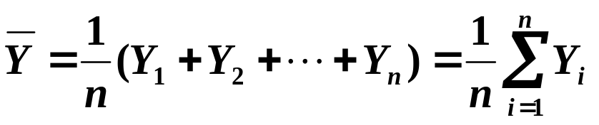
（1）时期序列的序时平均数
设有时期序列 Y₁ , Y₂ , … ,Y_{n}，则其序时平均数
的计算公式
例题3.2.1 书上P81 例题3.1.

Slide 18
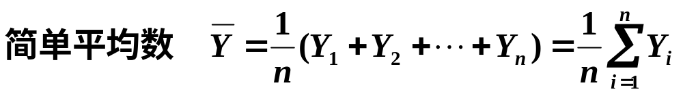
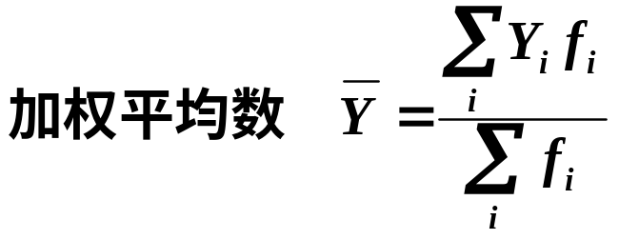
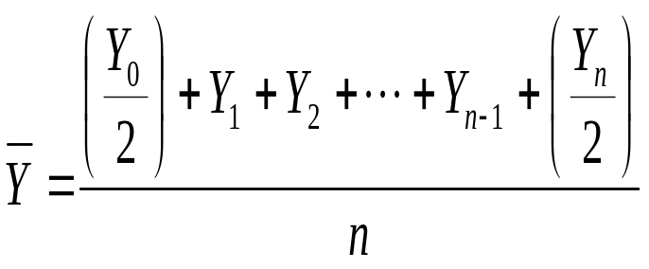
（2）时点序列的序时平均数
(a)若取连续时点 (以日为间隔)的时间序列Y₁ , Y₂ , … ,Y_{n}，则其序时平均数计算公式为
(b)若取不连续时点 (以月、季度、年为间隔)，间隔相等T₁=T₂ =…=T_{n}的时间序列Y₀,Y₁ , Y₂ , … ,Y_{n}，则其序时平均数计算公式为

Slide 19
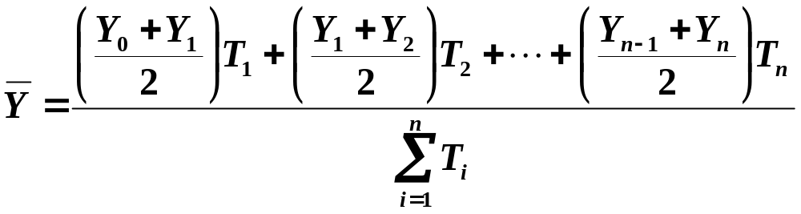
(c)若取不连续时点 (以月、季度、年为间隔),间隔不相等的时间序列Y₀,Y₁ , Y₂ , … ,Y_{n}，则其序时平均数计算公式为
其中T_{i}为观察值Y_{i} 和Y_{i-1}之间的间隔日期长度.
例题3.2.2 书上P82 例题3.2;P116 习题13.
例题3.2.3 书上P82 例题3.3;P117 习题15,16

Slide 20
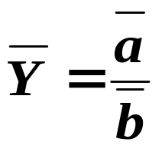

（3）特征序列的序时平均数
特征序列包括平均数时间序列与相对数时间序列,它们是由两个时期序列或两个时点序列或一个时期序列与一个时点序列相对比而得，故计算特征序列序时平均数时，先计算分子、分母序列的序时平均数，再让分子、分母序时平均数做比，得到特征序列的序时平均数.
设有两个绝对数时间数列： a₁ , a₂ , … ,a_{n}和b₁ ,
b₂ , … ,b_{n};则特征序列序时平均数的计算公式：
其中 是上面两个绝对数数列的平均数.

Slide 21
例题3.2.4 书上P83 例题3.4;P117 习题17.

Slide 22
2.增长量
增长量 时间序列中的两个不同时期发展水平的
差, 既有 增长量=报告期发展水平-基期发展水平.
说明 （1）增长量用于描述现象在观察期内增长
的绝对数量.可以正、可以负,可以为0.
（2）采用的基期不同,增长量有逐期增长
量与累积增长量.

Slide 23
逐期增长量 时间序列中的各项以前期为基期
计算的增长量. 设有时间数列: Y₀ , Y₁ , … ,Y_{n} ,则逐期
增长量为 Y₁- Y_{0,} Y₂- Y₁ ,… ,Y_{n} – Y_{n-1}.
累积增长量 报告期水平与某一固定时期水平的
差. 设有时间数列: Y₀,Y₁ , Y_{2,} … ,Y_{n},以Y₀为固定期水
平,则累积增长量为: Y₁- Y₀, Y₂- Y₀ ,…,Y_{n} – Y₀.
说明 累积增长量等于相应各个时期逐期增长量
之和.

Slide 24
年距增长量 时间序列按年份或按月、季编制，
则报告期某季发展水平与上年同季发展水平的差。
年距增长量=报告期某季发展水平上年同季发展水平。
说明 可以消除季节因素的影响.

Slide 25
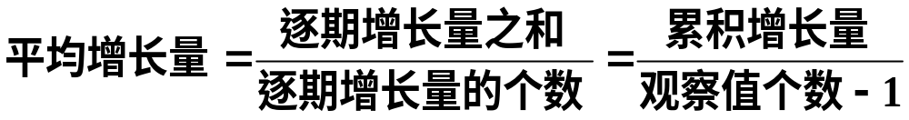
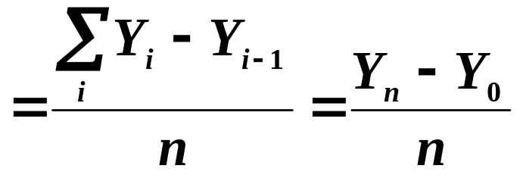
3.平均增长量
平均增长量 观察期各逐期增长量的平均数,
反映一定时期内平均每期增长的数量.其计算公式
例题3.2.5 书上P85 例题3.5.

Slide 26
例题3.2.6 我国1990—1995年国民生产总值如表
1990
1991
1992
1993
1994
1995
国民生产总值(亿)
21662.5
26651.9
34560.5
46532.9
57277.3
18598.4
计算我国国民生产总值的逐期增长量、累积增
长量、平均增长量.

Slide 27
3.2.2 时间序列的速度指标
时间序列速度指标 简称速度指标 用来反映研究
现象在动态上发展变动的相对程度或平均程度，具
体有发展速度、增长速度、平均发展速度、平均增
长速度.

Slide 28

1. 发展速度
发展速度 也称动态相对数, 是各期水平与基期
水平的比(相对数),是说明现象发展程度的相对指标.其计算公式为
说明 由于对比的基期不同,发展速度可以分为环比
发展速度和定基发展速度

Slide 29
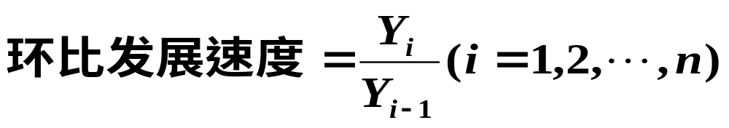
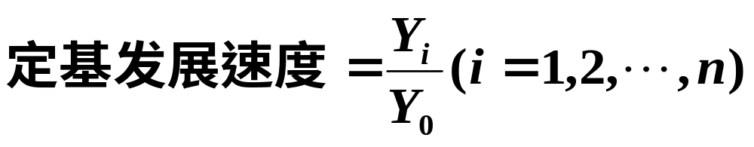
环比发展速度 是序列中各期水平与前期水平的
比,反映现象逐期发展速度.其计算公式为：
定基发展速度 是序列中各报告期水平与某一固
定期水平的比,反映现象在一较长时期内发展变化
程度.Y₀为一固定期的水平,其计算公式为：

Slide 30
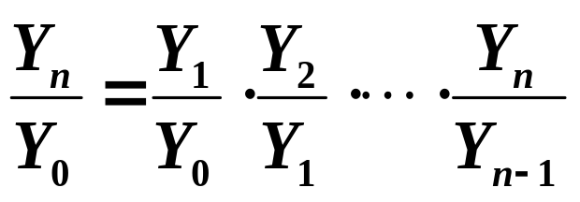
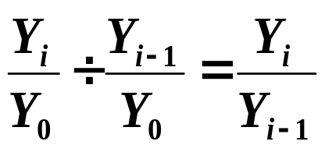
环比发展速度与定基发展速度的关系
定基发展速度是相应的各个环比发展速度的连乘积.
相邻时期的定基发展速度之比等于相应的环比发展
速度.
续例题3.2.5 书上P86 表3-6

Slide 31

年距发展速度 时间序列按年份或按月、季编
制，则报告期某季发展水平与上年同季发展水平
的比。
说明 可以消除季节因素的影响.

Slide 32
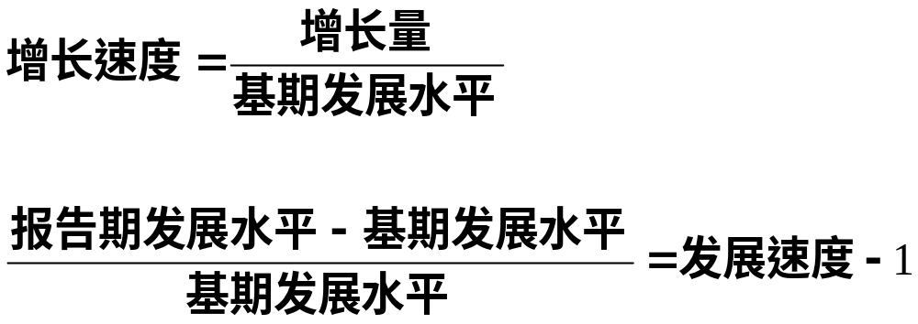
2. 增长速度
增长速度 也称增长率, 是增长量与基期发展水
平的比.说明现象增长程度的相对指标.其计算公式
说明 由于对比的基期不同,增长速度可以分为环比
增长速度和定基增长速度

Slide 33
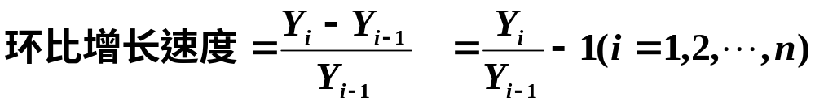
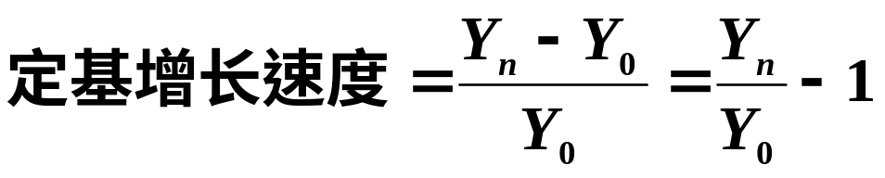
环比增长速度 是序列中逐期增长量与基期发展水
平的比,反映现象逐期增长或下降的相对速度.其计
算公式为
定基增长速度 是累计增长量与基期发展水平的比,
反映现象在一较长时期内累积增长或下降的相对程度,
其计算公式为
续例题3.2.5 书上P86 表3-6

Slide 34


年距增长速度 时间序列按月、季编制，则报告
期年距增长量与上年同季发展水平的比。
说明 可以消除季节因素的影响.

Slide 35
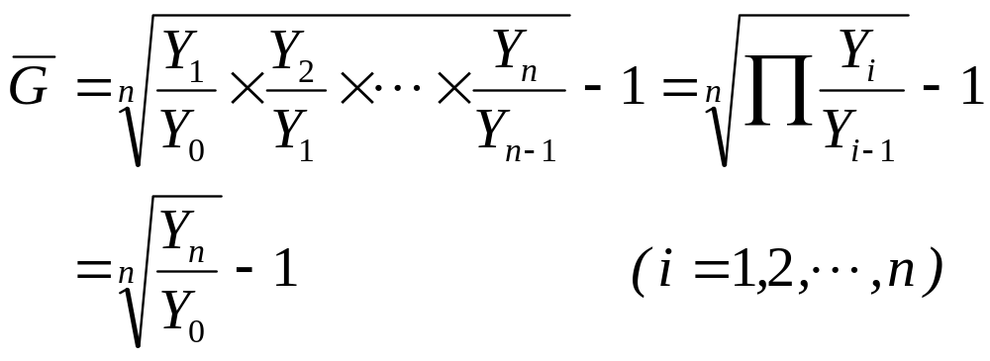
3. 平均发展速度与平均增长速度
平均发展速度 是对各个时期环比发展速度序时
平均数.用于描述现象在整个时期内平均发展变化
的程度
平均增长速度 也称平均增长率，用于描述现象
在整个时期内平均增长变化的程度.通常用平均发
展速度减1得到.

Slide 36
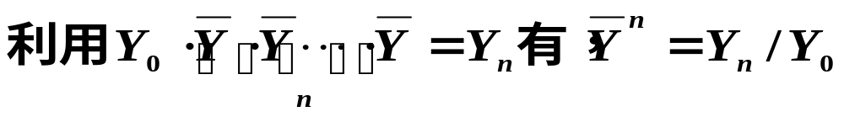
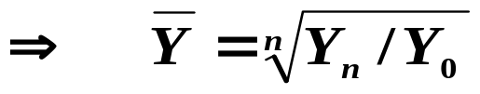
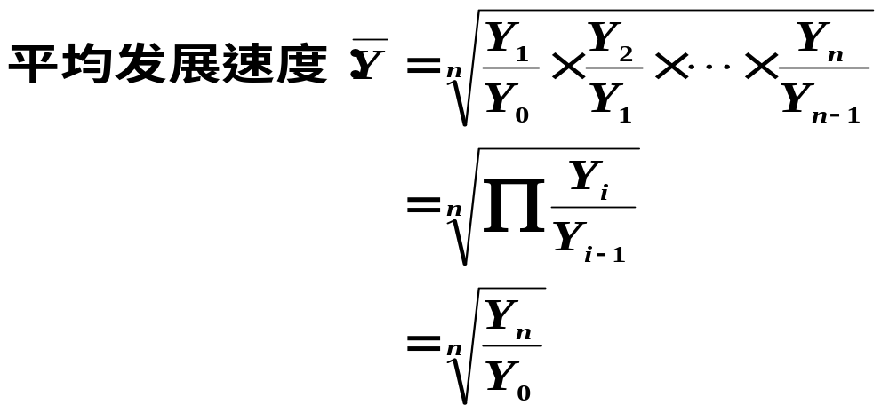

平均发展速度的计算
（1）水平法又称几何平均法：

Slide 37
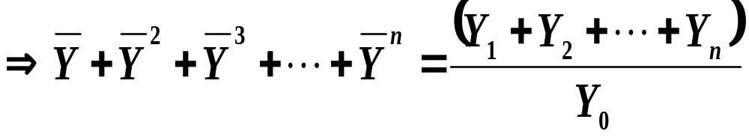
（2）累积法又称方程式法
其原理是从最初水平Y₀出发,每期按平均速度
发展,据此推算出各期数值之和等于各期的实际观
察值之和.
上述方程的正根即为所求的平均发展速度.

Slide 38
例3.2.6 宾海市利乐工厂随着生产规模的不断扩大工人人数不断增加。2002年工人平均人数为1500人，2007年工人人数变动情况如下表所示：
月份 | 1 | 3 | 6 | 9 | 次年1月
月初员工数（人） | 1020 | 1850 | 1900 | 1920 | 1840
根据上述资料，试计算
1. 2007年该厂工人平均人数；
2. 2002—2007年该厂工人数的平均增长速度；

Slide 39
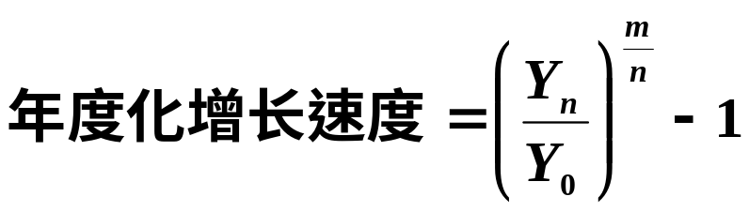
年度化增长速度 时间序列按年度、按月、季编
制，通常是将月(季)增长率进行年度化处理。将月
(季)增长速度换算为以年为时间单位表示的增长速
度称为增长速度年度化处理.计算公式：
n表示现象由Y₀ 发展Y_{n}到所跨的总月份数，m指
一年中的时期数(m=12,m=4).

Slide 40
计算速度指标时应注意
当时间序列中的观察值出现0或负数时,不宜计
算速度.
2. 在有些情况下,不能单纯就速度论速度,要注意速
度与绝对水平的结合分析.

